Slide 1
Создание проекта с помощью библиотеки flask
Авторы:
Голубев Михаил
Дорохов Евгений

Slide 2
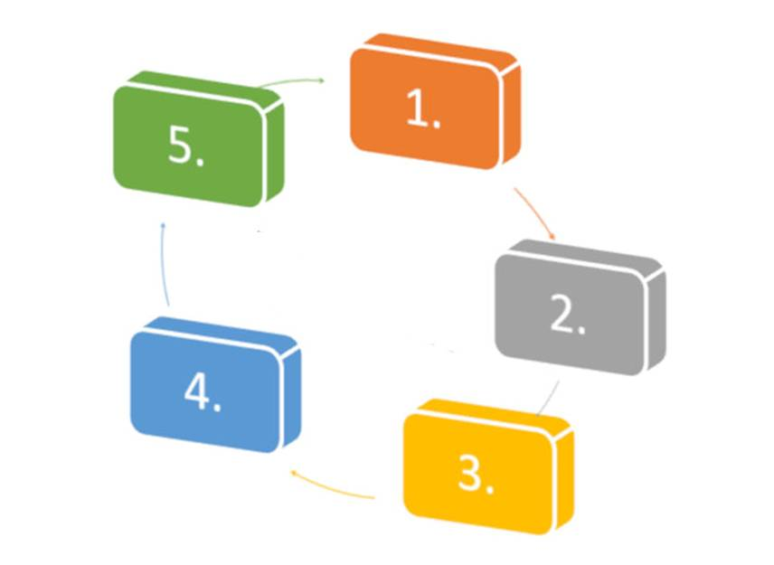
Цель проекта
Цель нашего проекта – дать понять людям, которые учатся на первом курсе или только хотят поступить, какие именно проекты создают второкурсники

Slide 3
Навбар

Slide 4
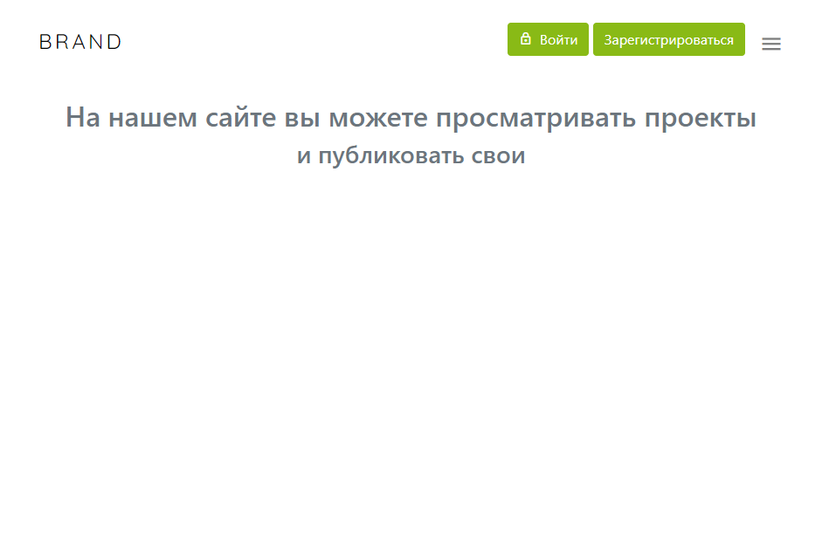
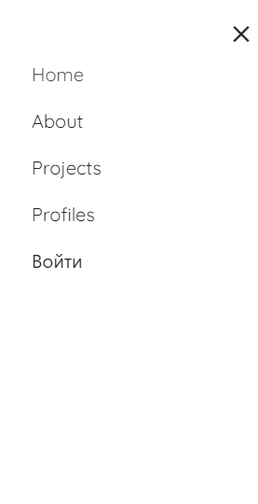
Основные страницы
Главная страница

Slide 5
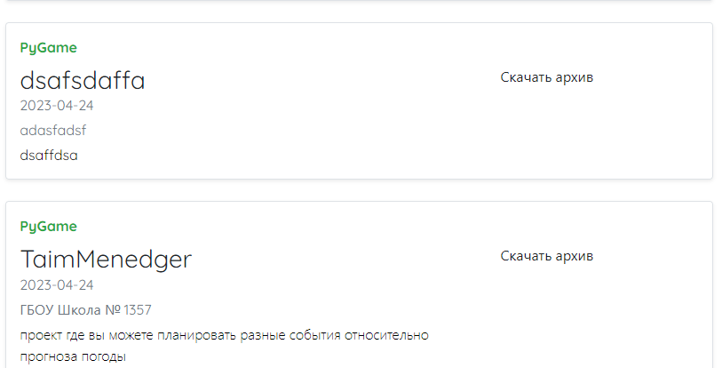
Основные страницы
Страница проектов

Slide 6
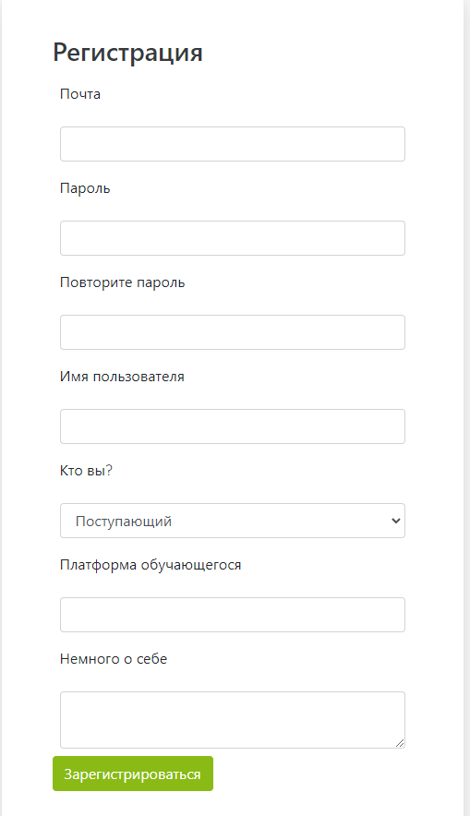
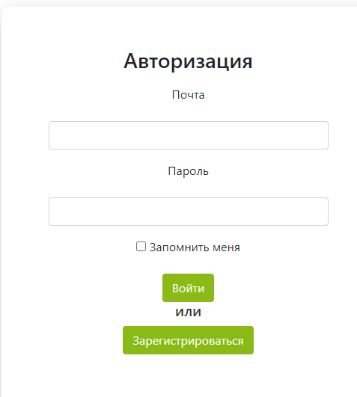
Основные страницы
Страница регистрации
И авторизации

Slide 7
Стек технологий
Библиотеки:
Flask
Flask-wtf
Flask-uploads
Flask-login
sqlalchemy
Сервисы:
db designer
Figma
github
Приложения:
SQLite
PyCharm
Фреймворк:
Bootstrap

